Slide 1



～保険業務のDX化と業務最適化を実現するkintone活用事例～
金融・保険業様向け｜kintone無償アプリご提供セミナー
【デモンストレーション】
Notes:
「皆さま、お待たせいたしました。
ここからは、実際のkintoneの画面をご覧いただきながら、ご紹介したアプリとプラグインがどのように業務を効率化するのか、一連の流れでご体感いただきたいと思います。」

Slide 2


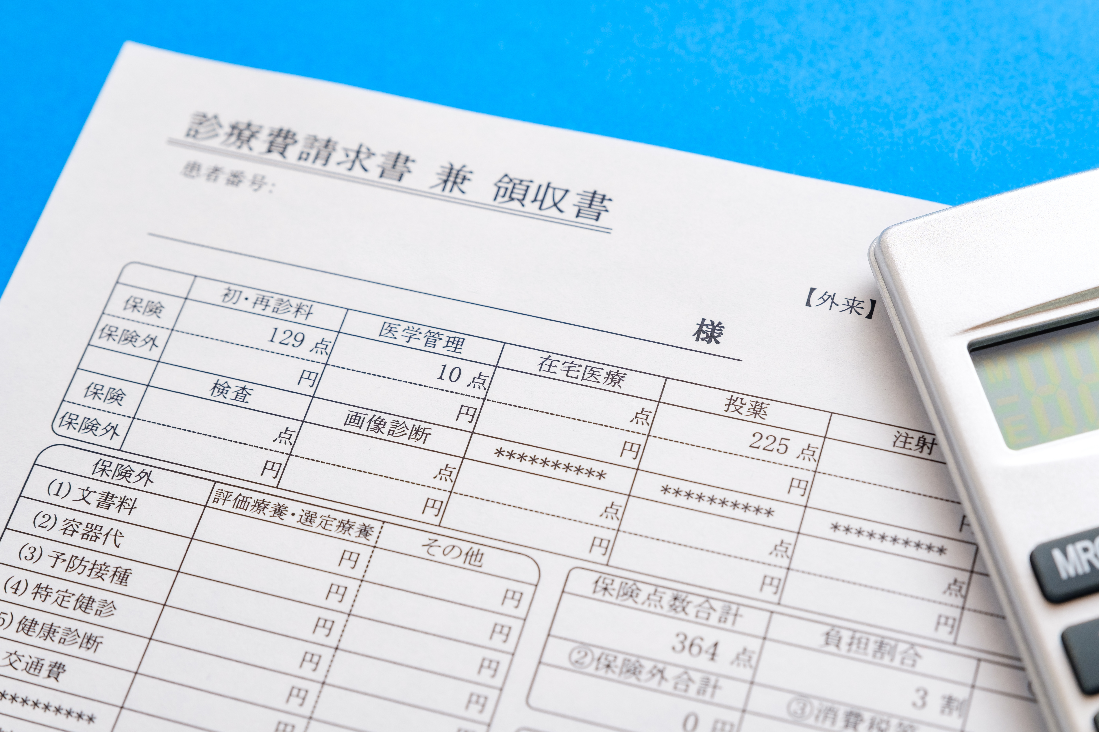

デモシナリオ
「顧客管理」「契約書作成・保管」「保険金請求処理」という一連の業務フローを、kintoneアプリと
RICOH無償プラグインでいかにシームレスに、かつ効率的に行えるかを体感してもらうことが目的
【フロー図】
新規顧客の情報を登録
保険契約書を作成・保管
保険金の請求が発生
した際の受付と進捗管理
過去の契約検索
Notes:
「今回は、『新規顧客の登録から契約書の作成、そして保険金請求の受付と進捗管理』という、保険業務の基本的なフローを実演します。」

Slide 3
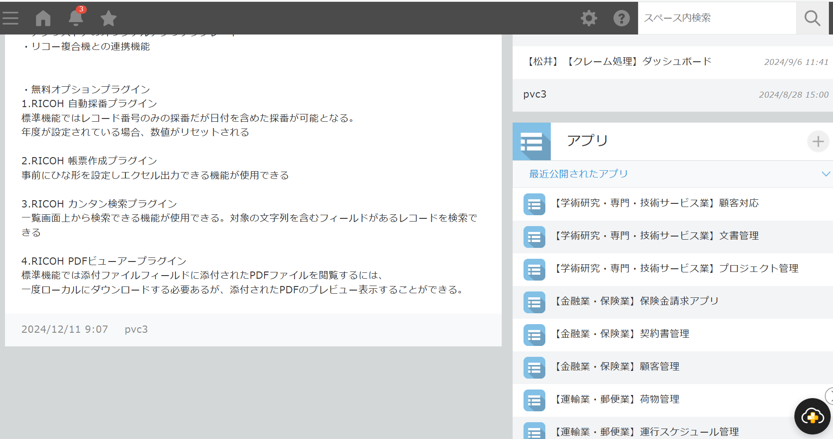
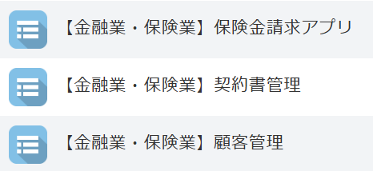
kintoneポータル画面
kintoneのポータル画面（トップページ）
3つのアプリがここにまとまっています
『顧客管理アプリ』をクリックします
Notes:
「こちらがkintoneにログインした最初の画面です。
本日ご紹介する3つのアプリがここにまとまっており、すべての業務の入り口となります。情報があちこちに散らばることはありません。」
「ではまず、新しいお客様の情報を登録してみましょう。
『顧客管理アプリ』をクリックします。」

Slide 4
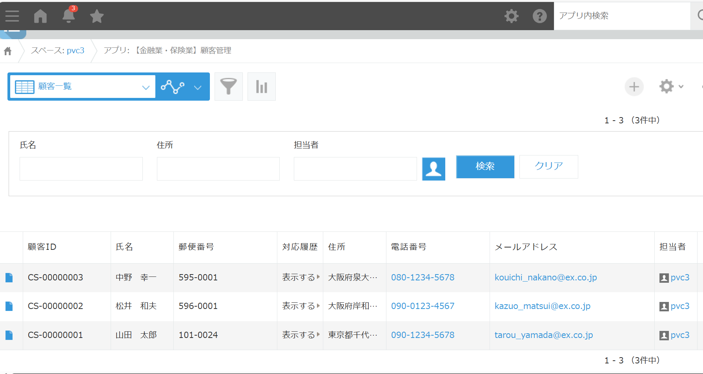
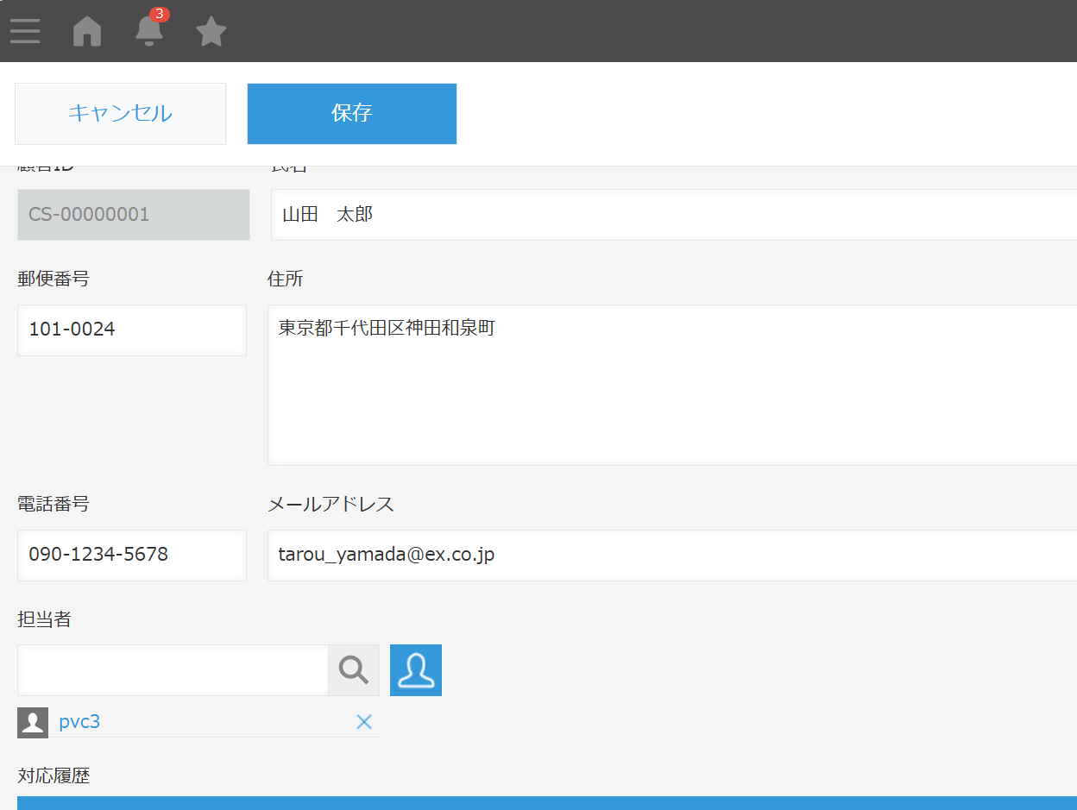
新規顧客の登録と自動採番
顧客登録画面
顧客管理アプリの画面
入力が終わったら、右上の
『保存』ボタンをクリックします
右上のプラスボタンのクリック
氏名や住所、連絡先といった基本情報を入力します
お客様の情報の入力画面
Notes:
「右上のプラスボタンから、新しいお客様の情報を登録します。
こちらが入力画面です。」
「氏名や住所、連絡先といった基本情報を入力します。
紙の台帳や個人のExcelファイルで管理していた情報を、ここに集約していくイメージです。」
「入力が終わったら、右上の『保存』ボタンをクリックします。」

Slide 5
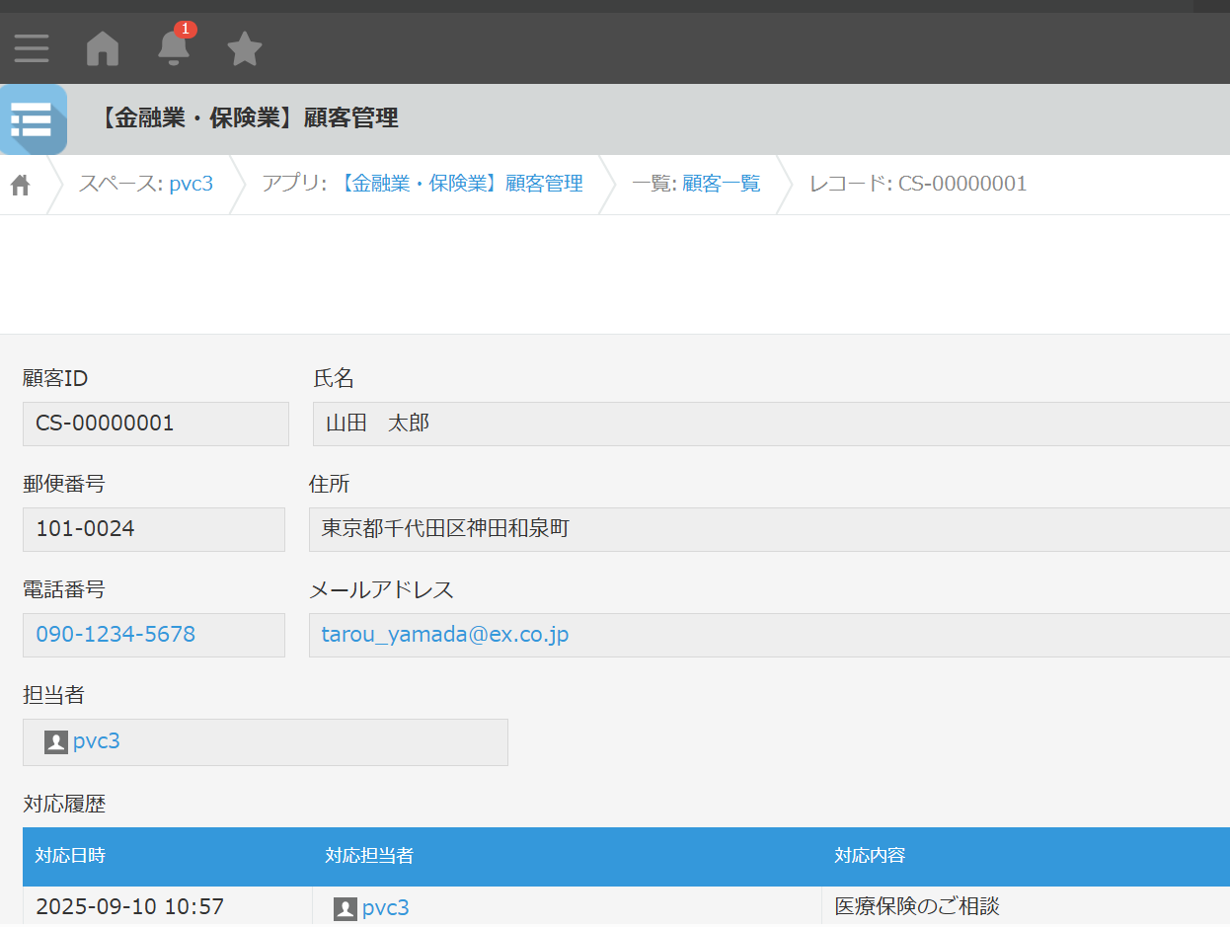
新規顧客の登録と自動採番
保存と同時に『顧客ＩＤ』が自動で割り振られました
これが『RICOH 自動採番プラグイン』の効果です
Notes:
「ご覧ください。保存と同時に『顧客ID』が自動で割り振られました。
これが『RICOH 自動採番プラグイン』の効果です。
手動で番号を管理する必要がなくなり、番号の重複や管理ミスといったヒューマンエラーを防ぎます。」

Slide 6
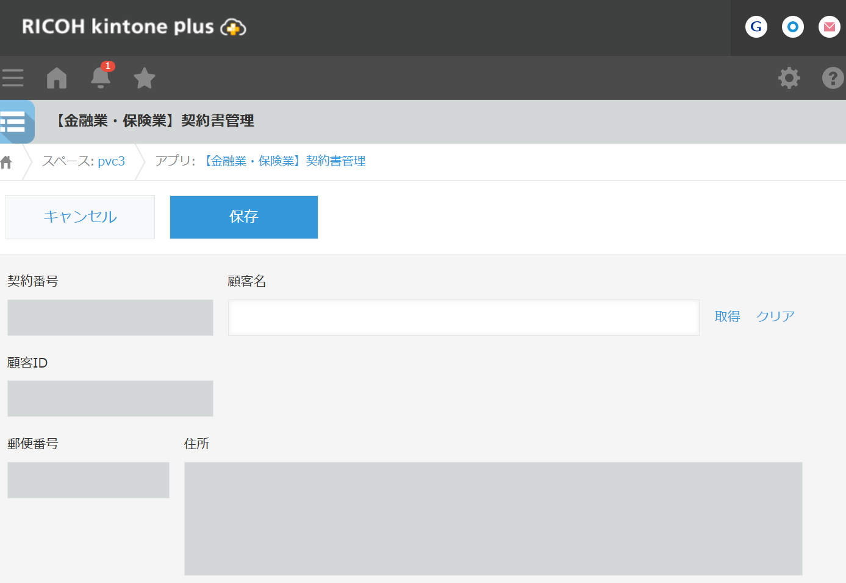
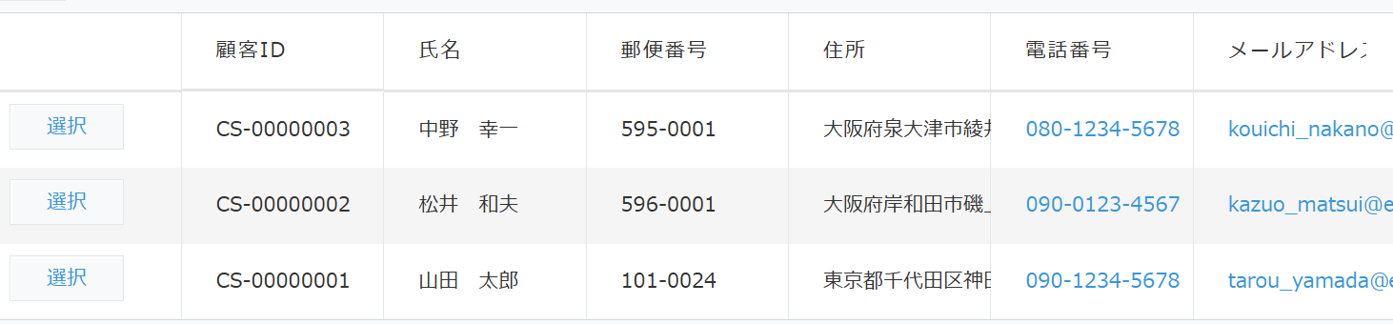
契約書の作成と情報連携
契約書管理アプリ
顧客名を選択するだけで、登録した情報が自動で呼び出されます
Notes:
「次に、お客様の保険契約書を作成します。
『契約書管理アプリ』を開きます。」
「顧客名を選択するだけで、先ほど『顧客管理アプリ』に登録した情報が自動で呼び出されます。
毎回、住所や連絡先を転記する必要はありません。」
「あとは、保険の種別やプランなど、契約内容を入力し、保存します。」

Slide 7
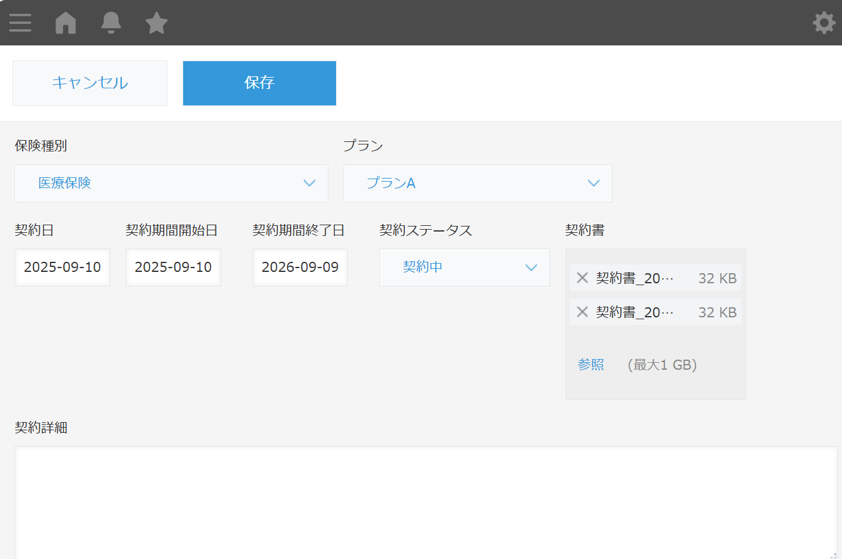
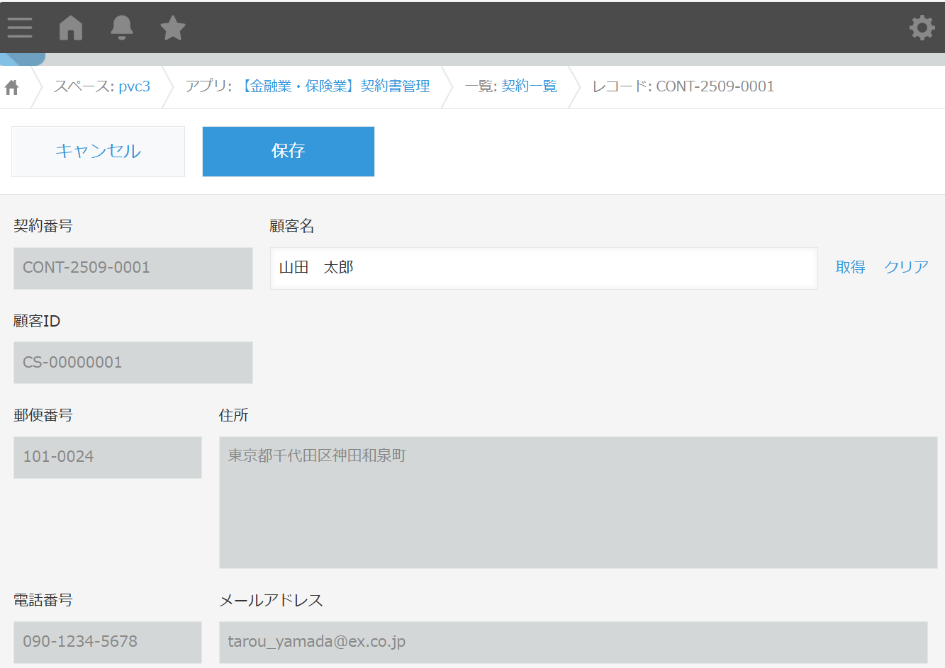
契約書の作成と情報連携
入力後、保存をクリック
あとは、保険の種別やプランなど、契約内容を入力
毎回、住所や連絡先を転記する必要はありません
Notes:
毎回、住所や連絡先を転記する必要はありません。」
「あとは、保険の種別やプランなど、契約内容を入力し、保存します。」

Slide 8
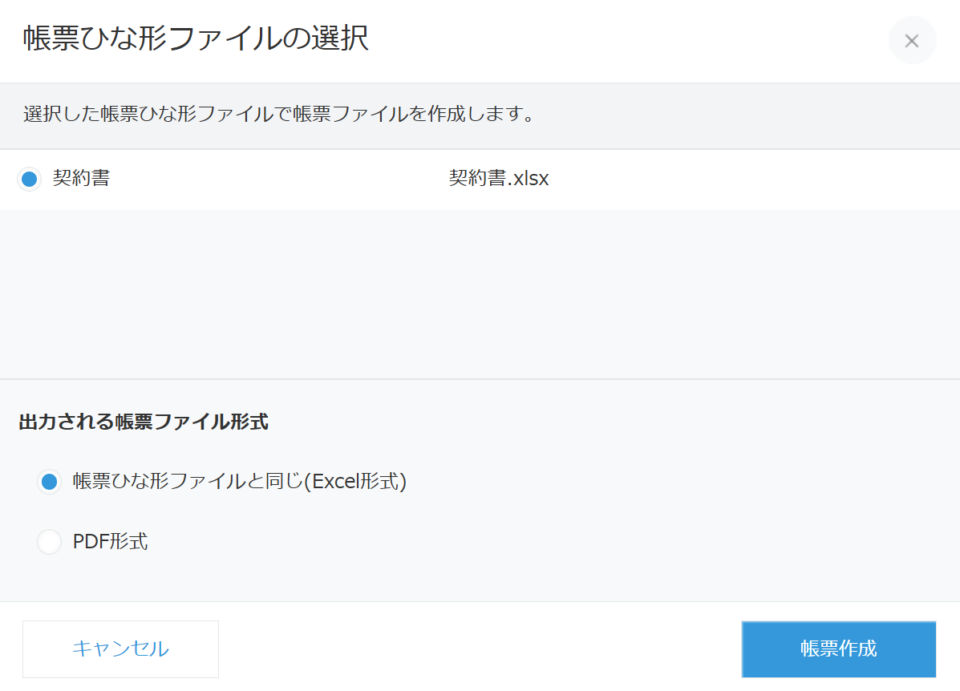
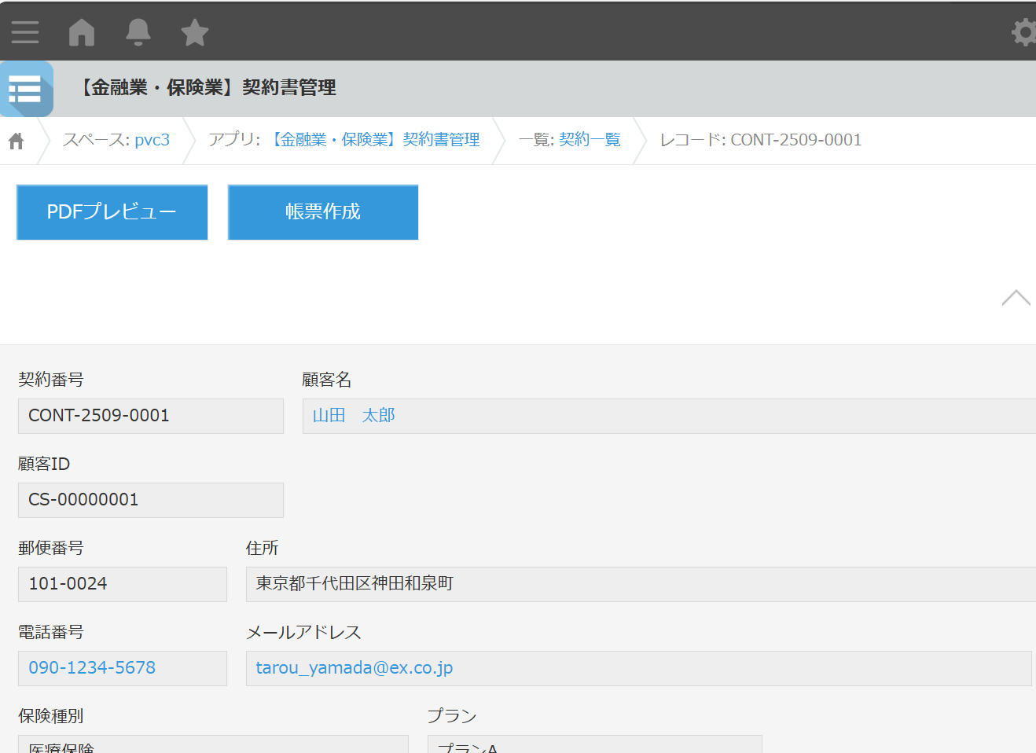
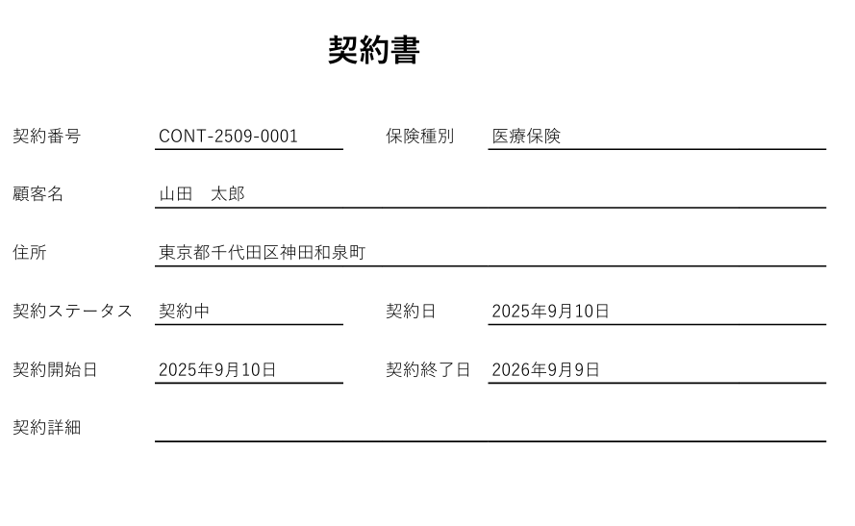
契約書の自動作成と電子保管
『帳票作成』ボタンをクリック
これがRICOH 帳票作成プラグインの効果です
あらかじめ設定しておいた定型のフォーマットで
契約書がPDFとして自動作成されました
Notes:
「契約内容を保存したら、次は契約書を出力します。
ExcelやWordを開いて、内容をコピー＆ペーストする必要はありません。」
「画面上の『帳票作成』ボタン。
これをワンクリックするだけです。」
「はい、これだけで、あらかじめ設定しておいた定型のフォーマットで契約書がPDFとして自動作成されました。
これが**『RICOH 帳票作成プラグイン』**です。
作成時間の大幅な短縮はもちろん、転記ミスも完全になくなります。」

Slide 9
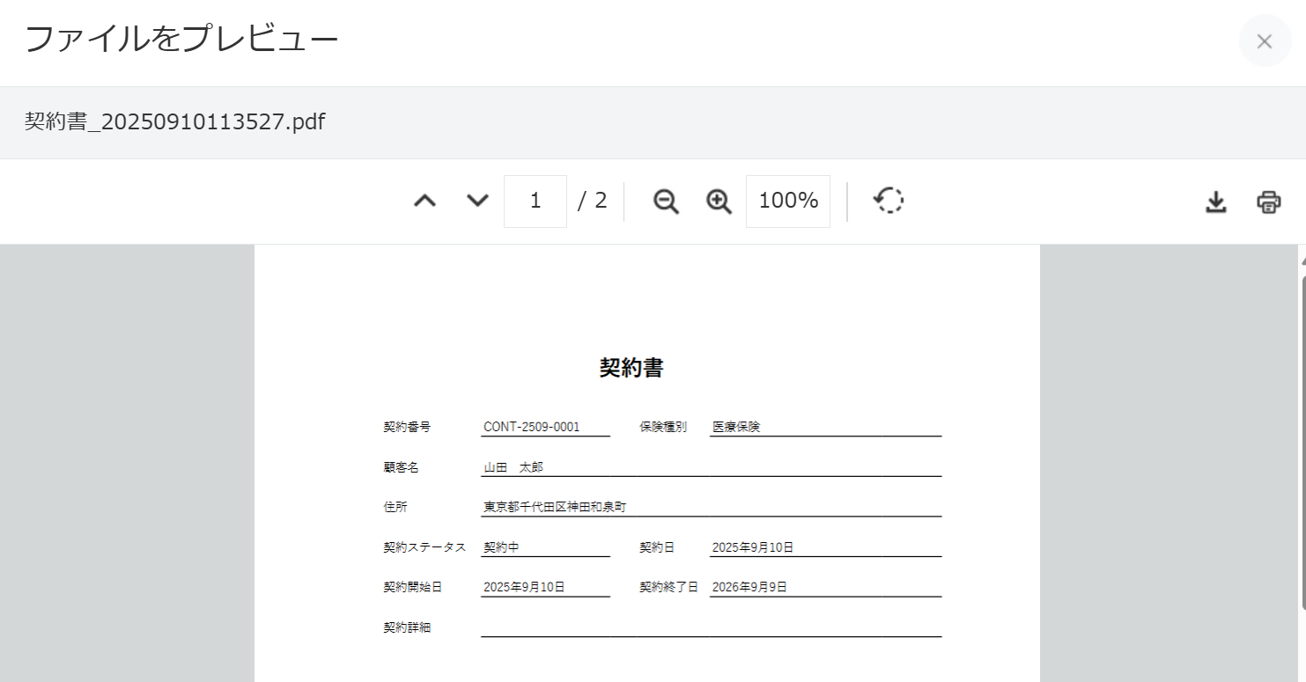
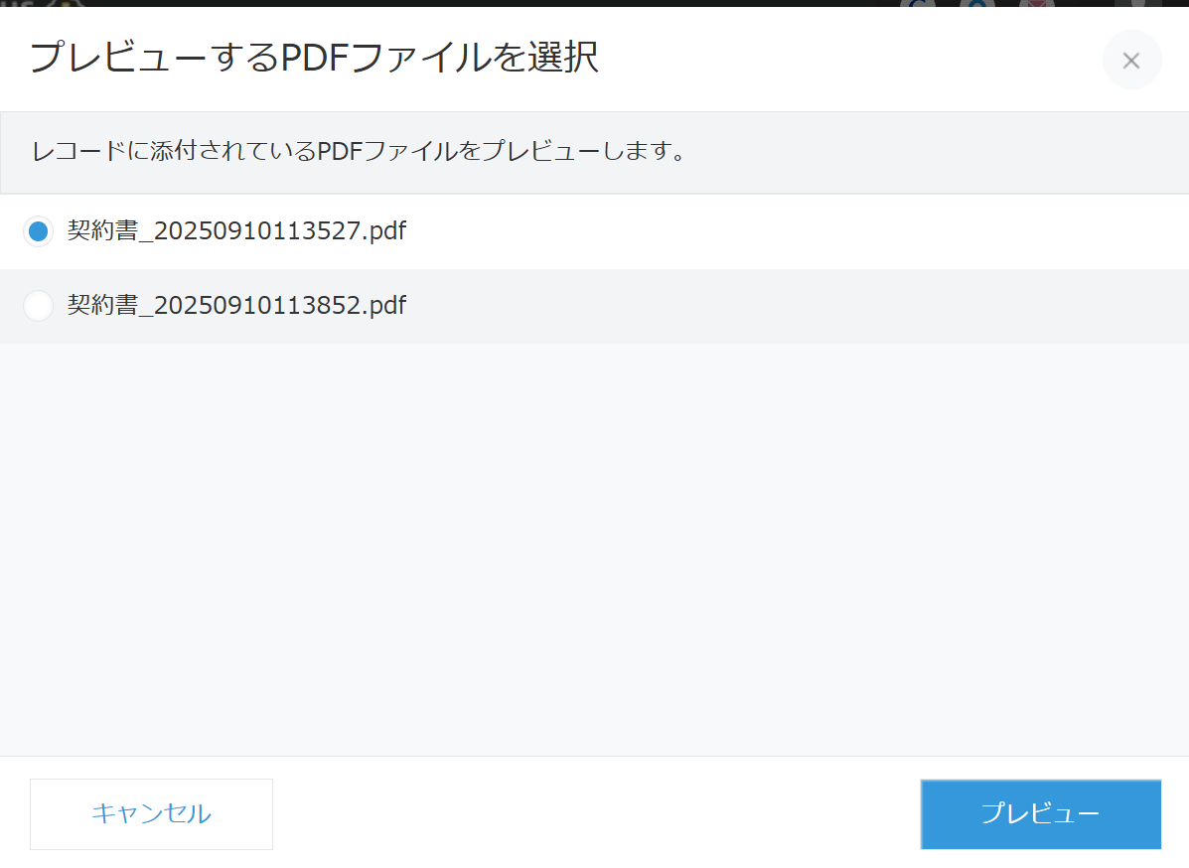
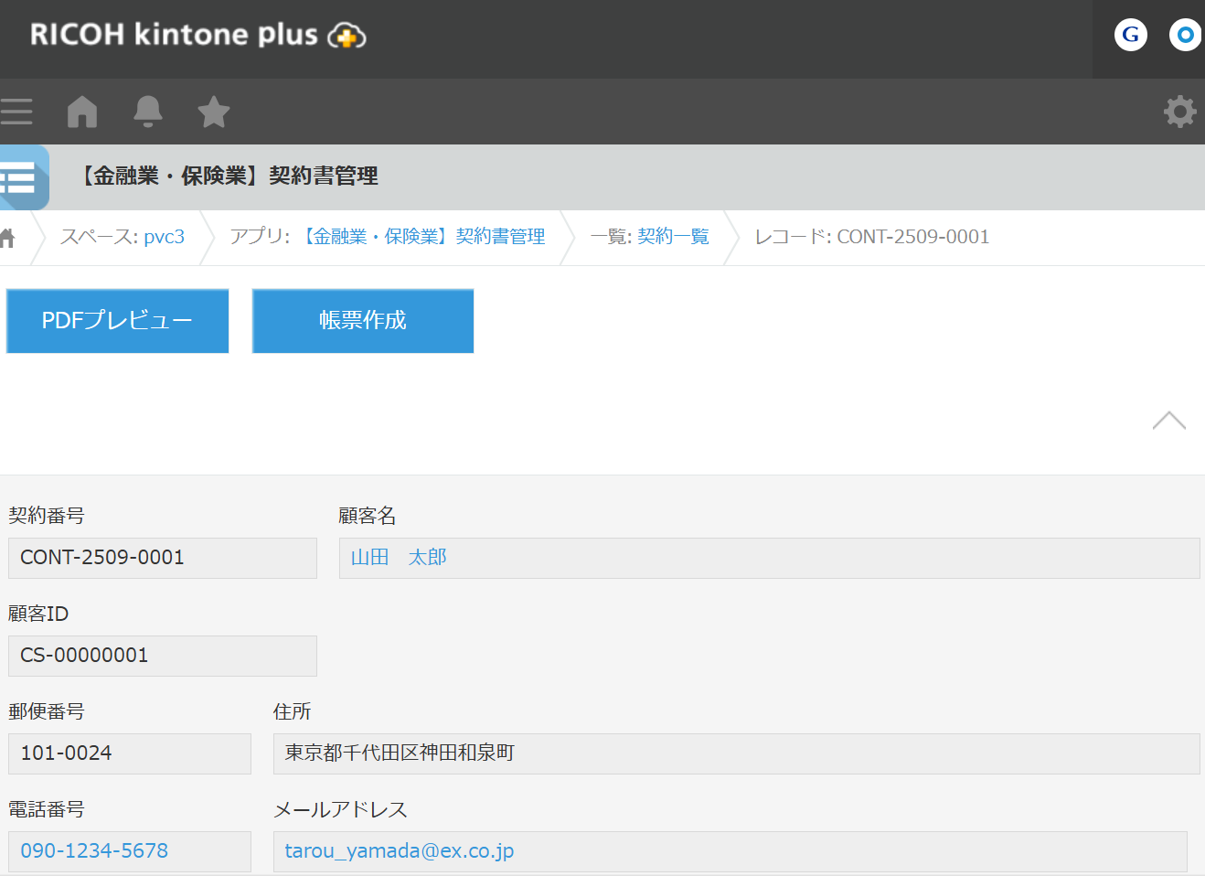
契約書の自動作成と電子保管
作成した契約書は、わざわざダウンロードしなくても、このままkintoneの画面上で中身を確認できます
PDFプレビューボタンをクリック
対象の契約書を選択してクリック
Notes:
「さらに、作成した契約書は、わざわざダウンロードしなくても、このままkintoneの画面上で中身を確認できます。
クラウド上に電子保管されるため、キャビネットを探す手間もなくなり、ペーパーレス化にも貢献します。」

Slide 10
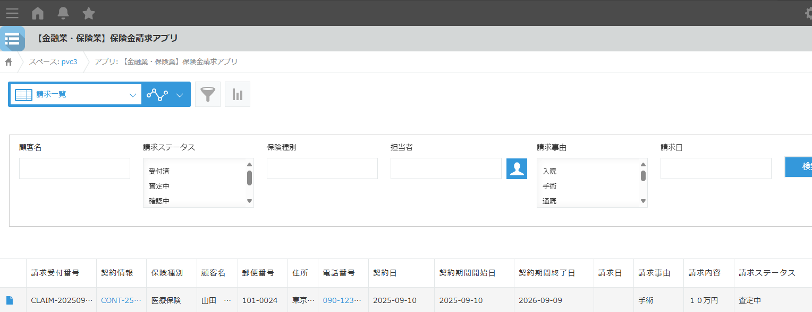
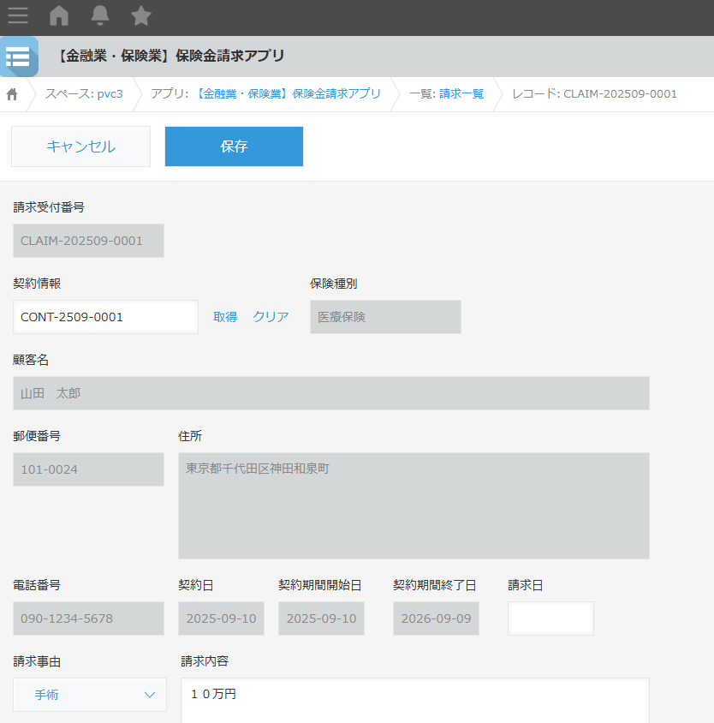
保険金請求の受付と進捗管理
受付内容の登録画面
保険金請求管理アプリ
保存をクリック
登録すると、このように一覧画面で現在の進捗状況が可視化されます
受付内容を登録します
Notes:
「場面は変わりまして、お客様から保険金の請求があったとします。
『保険金請求管理アプリ』で受付内容を登録します。」
「登録すると、このように一覧画面で現在の進捗状況が可視化されます。

Slide 11
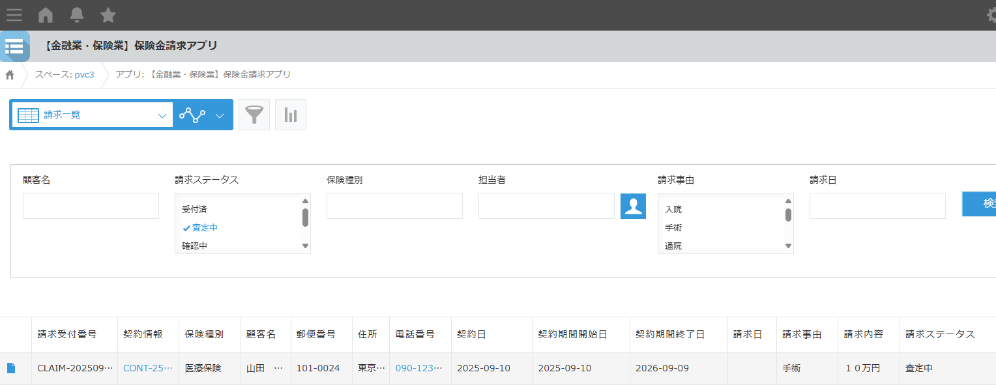
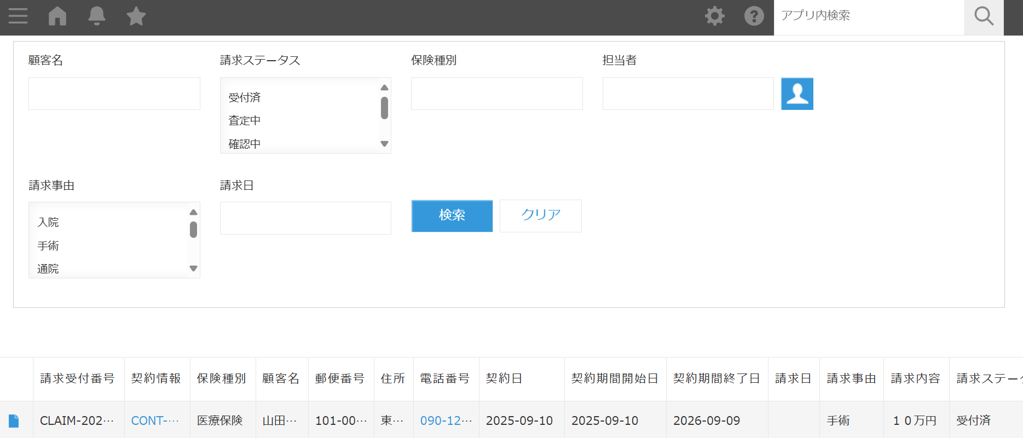
保険金請求の受付と進捗管理
今どの段階にあるのかが一目瞭然となるため、
対応漏れや遅延を防ぎ、お客様への迅速な対応が可能になります
ボタン一つでステータスを
『査定中』に変更できます
いま『受付済』となっていますが
Notes:
いま『受付済』となっていますが、担当者が処理を進めたら、ボタン一つでステータスを『査定中』に変更できます。」
「誰が担当していて、今どの段階にあるのかが一目瞭然となるため、対応漏れや遅延を防ぎ、お客様への迅速な対応が可能になります。」

Slide 12
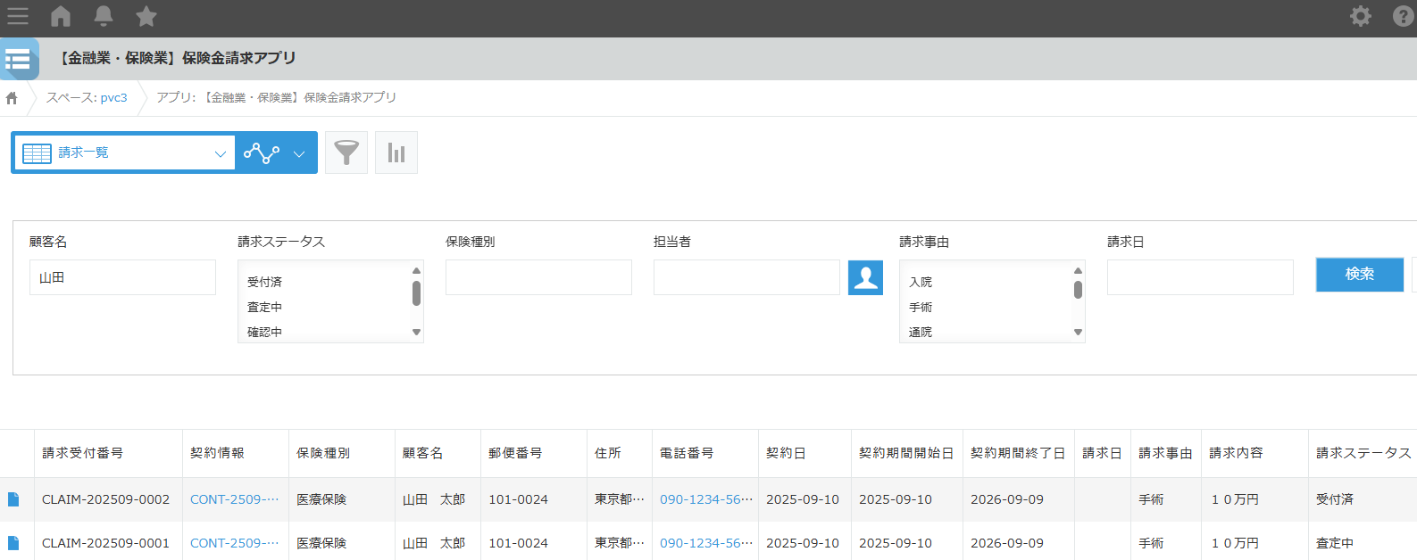
過去の契約情報の検索
『お客様の過去の契約内容を確認したい』
検索ボタンをクリック
これが『RICOH カンタン検索プラグイン』です
ここに条件を入力します
すぐに検索できます
Notes:
「『お客様の過去の契約内容を確認したい』といった場合も、すぐに検索できます。」
「これが『RICOH カンタン検索プラグイン』です。
検索窓にお客様名や契約番号を入れるだけで、膨大なデータの中から必要な情報を瞬時に探し出すことができます。
紙のファイルをめくって探す時間はもう必要ありません。」

Slide 13



デモのまとめ
デモで紹介したアプリとプラグインの連携図
顧客管理アプリ
→ 顧客登録
契約書管理アプリ
→ 契約書の作成と保管
保険金請求アプリ
→ 保険金請求の進捗管理
kintoneという一つのプラットフォーム上で、切れ目なく連携していることをお分かりいただけたかと思います
デモンストレーションは以上となります。
ご清聴ありがとうございました
Notes:
「いかがでしたでしょうか。
このように、【顧客登録】→【契約書の作成と保管】→【保険金請求の進捗管理】という一連の業務が、kintoneという一つのプラットフォーム上で、切れ目なく連携していることをお分かりいただけたかと思います。」
「情報の見える化、作業の自動化、そして検索性の向上によって、業務全体の効率と精度を高める。
これが、kintoneとRICOHの無償プラグインで実現できる、保険業務のDXの姿です。」
「デモンストレーションは以上となります。ご清聴ありがとうございました。」

